Slide 1
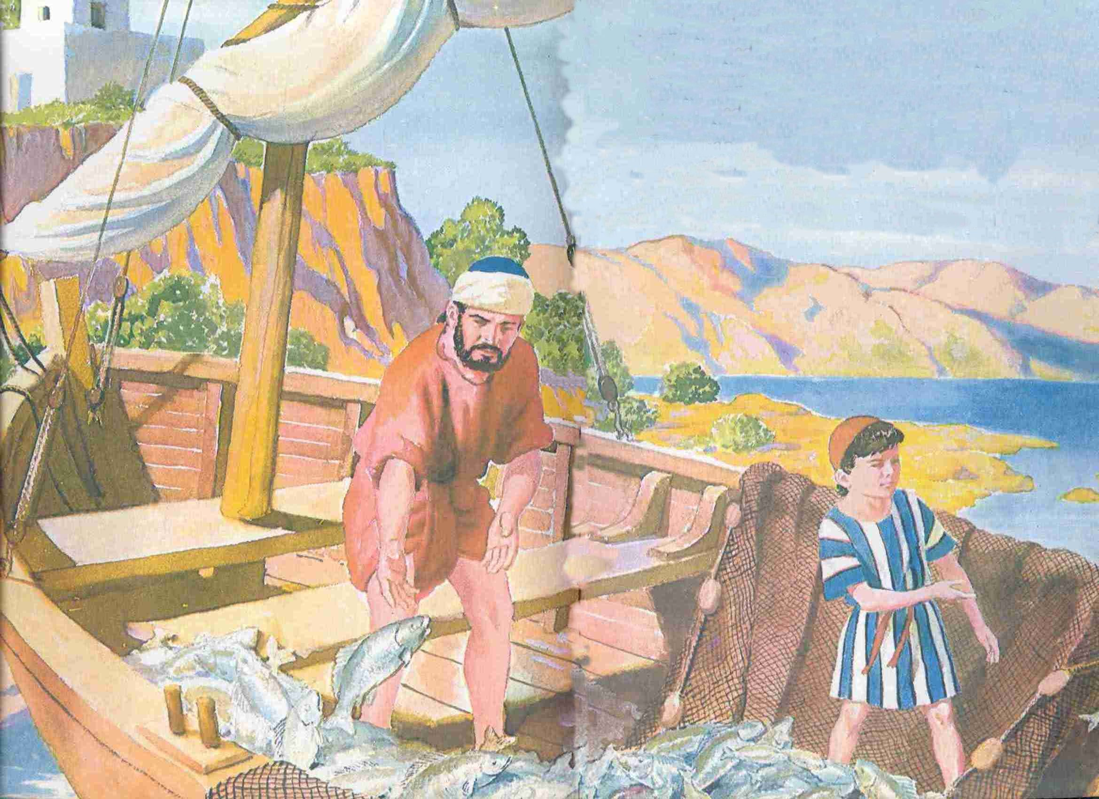

Slide 2
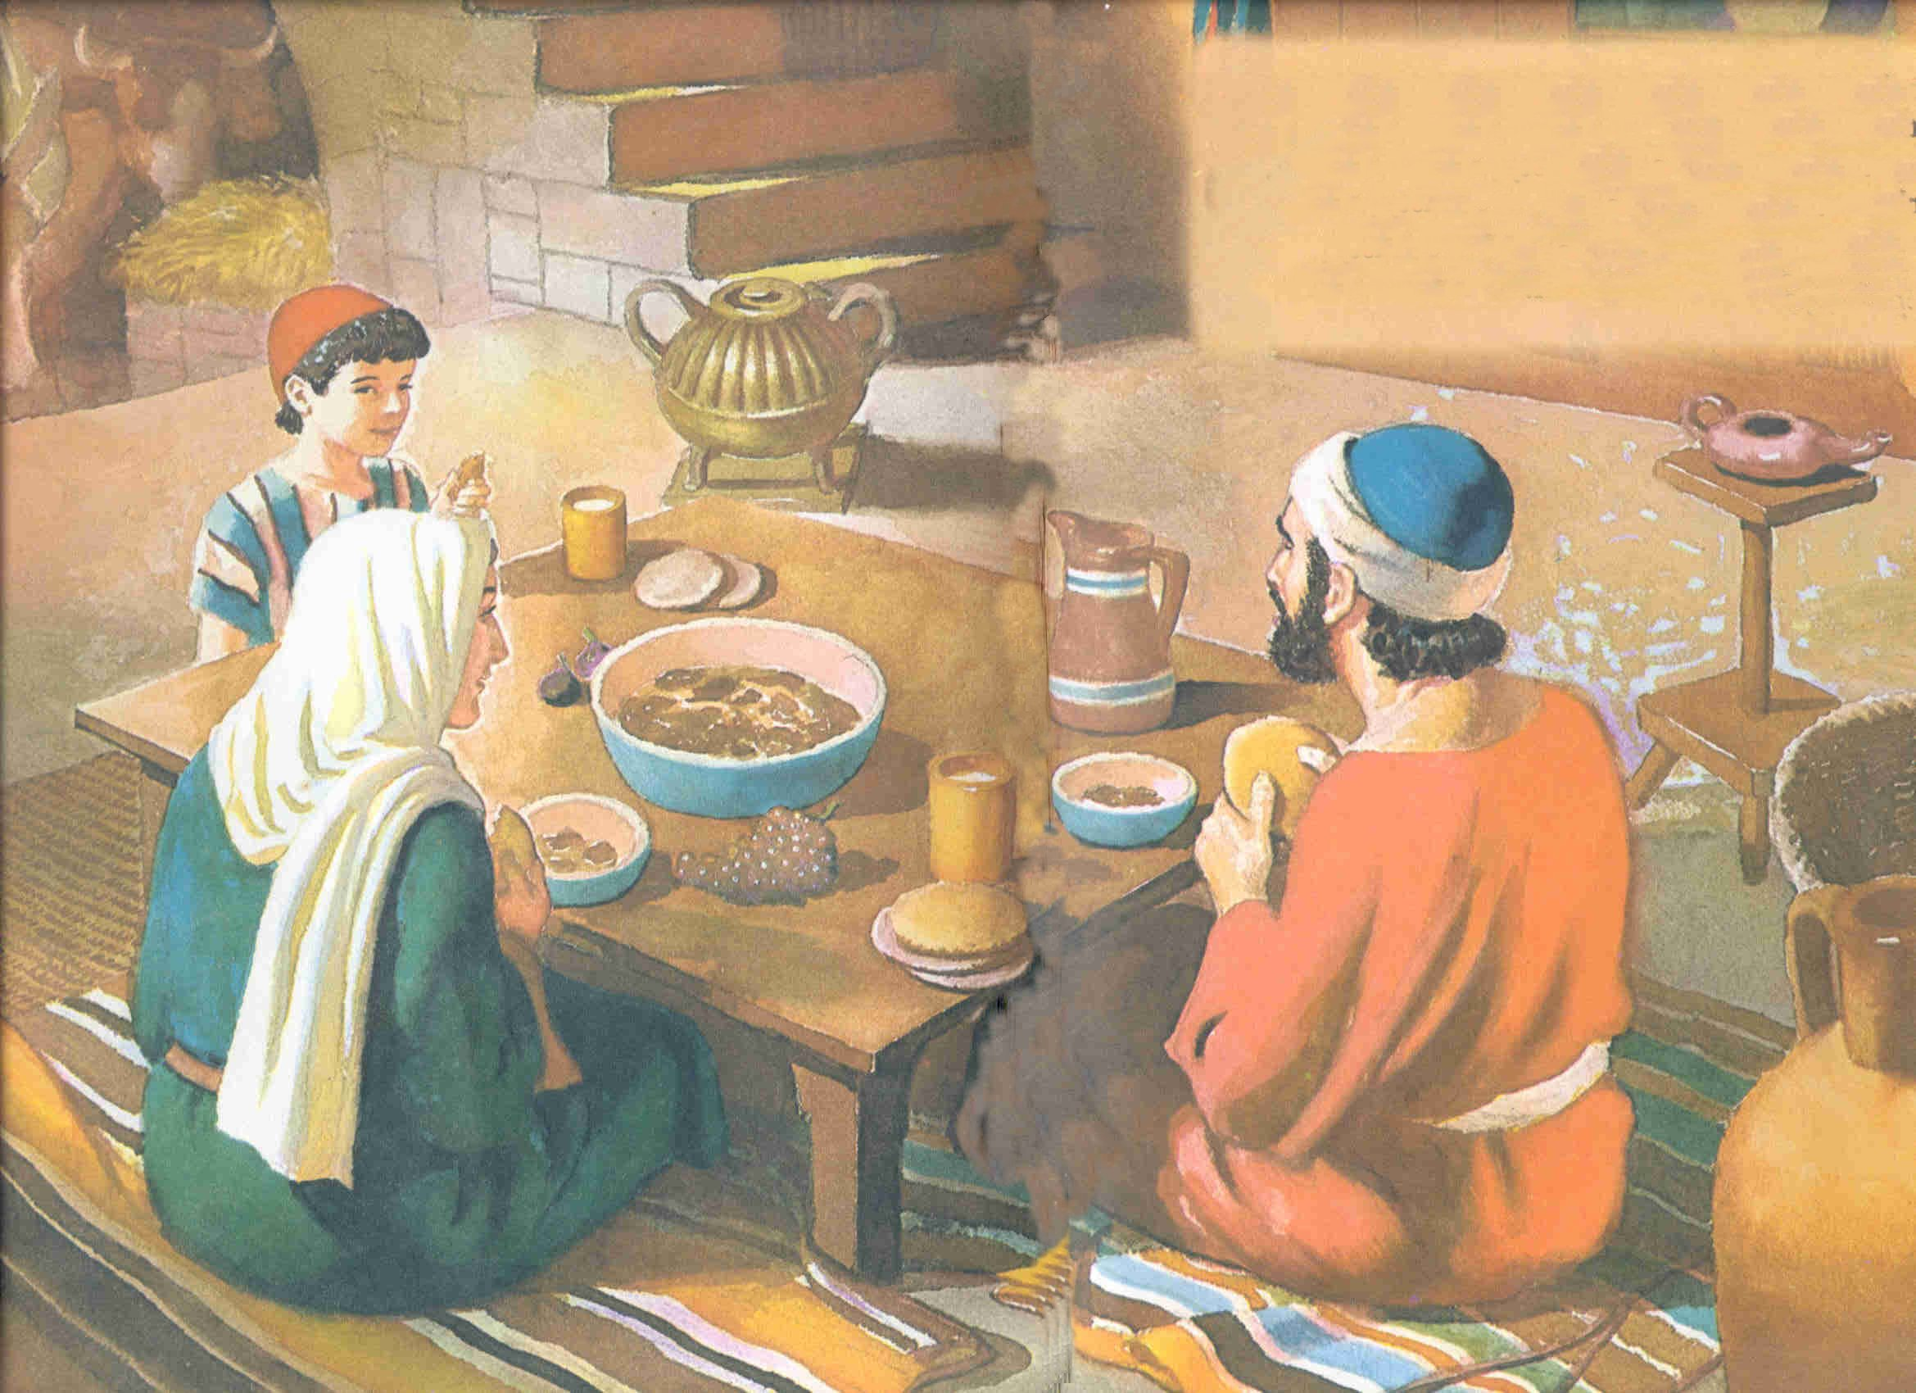

Slide 3
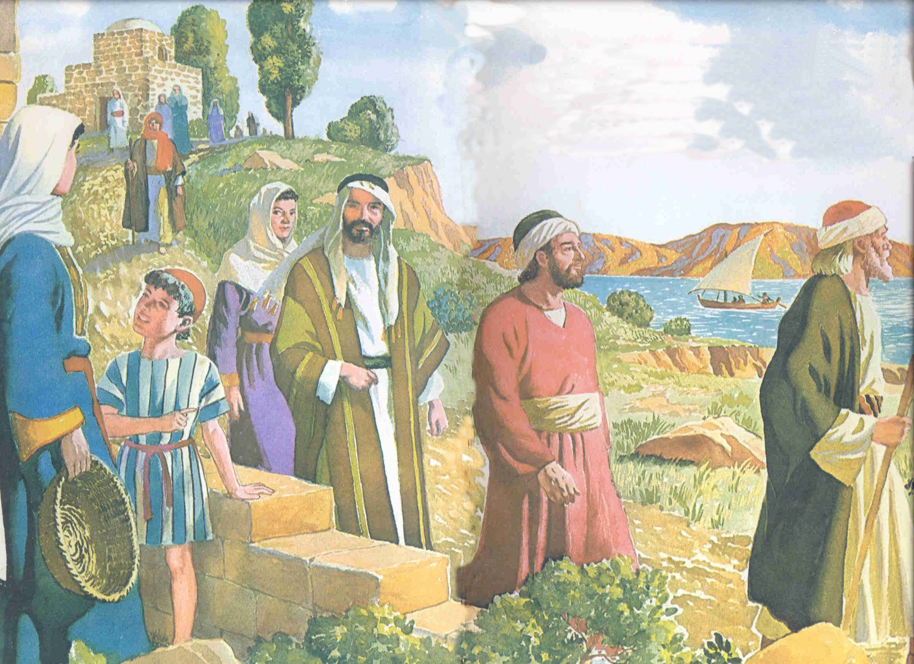

Slide 4
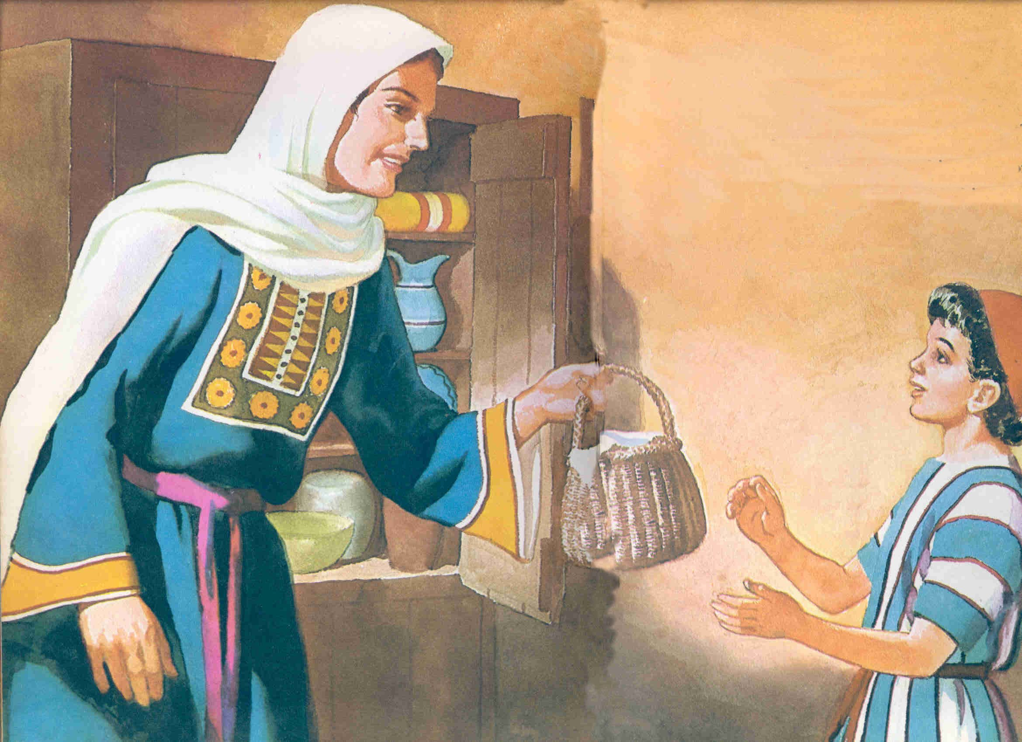

Slide 5
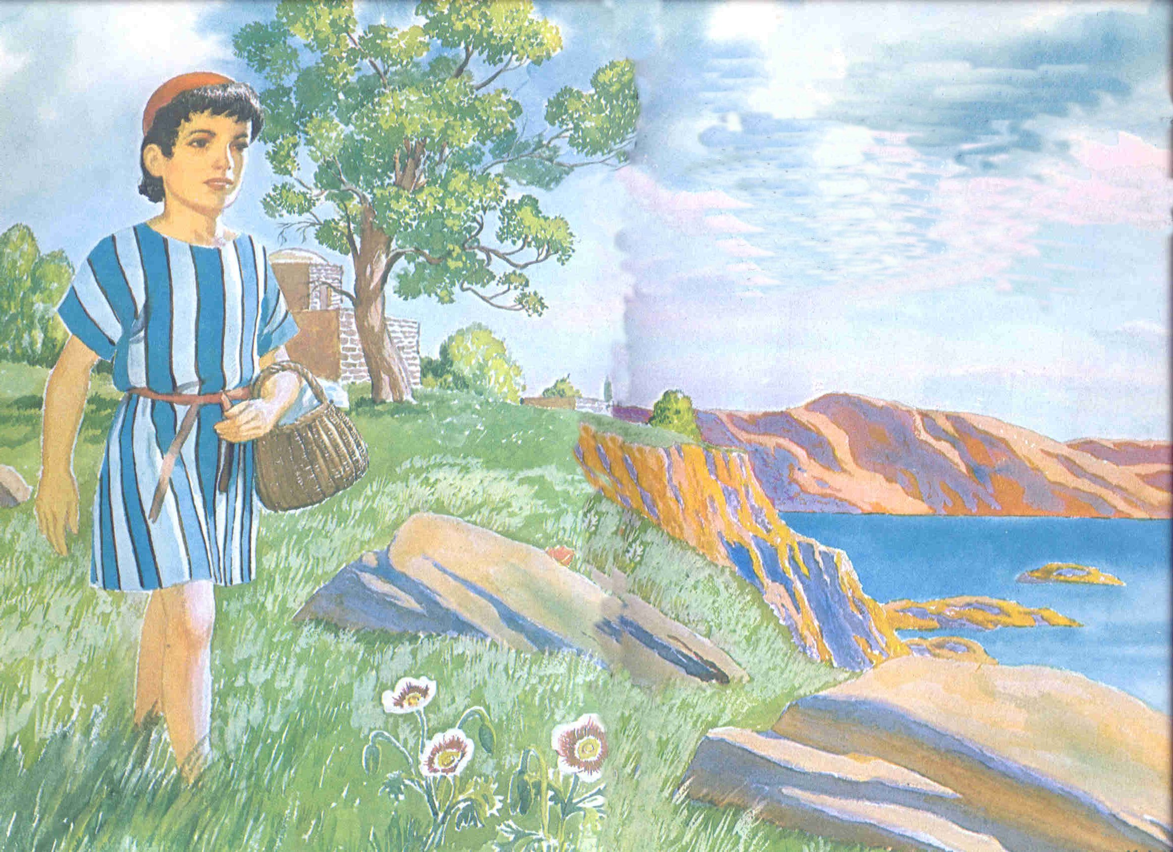

Slide 6
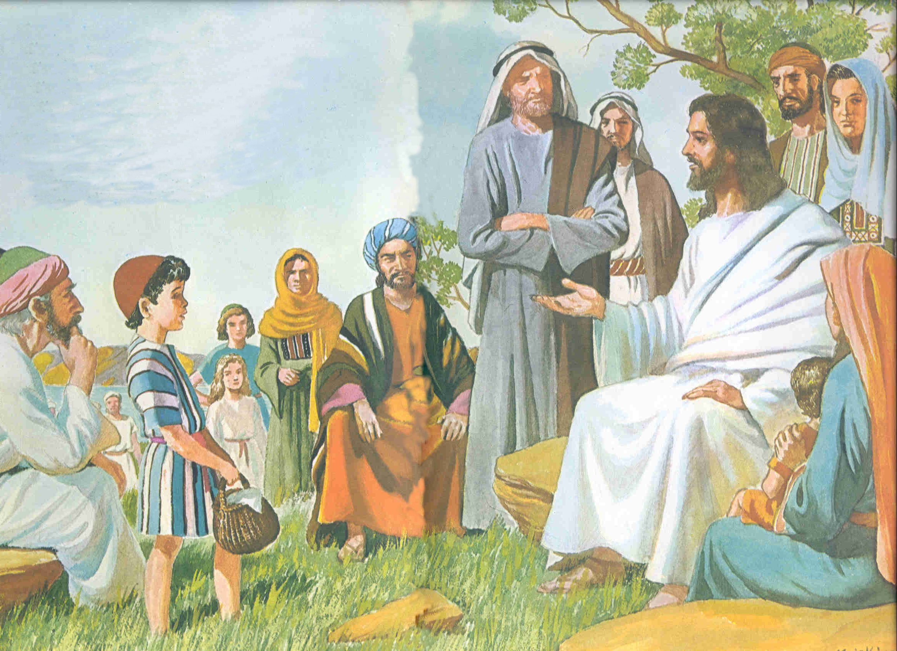
I. Pedidos de Deus: Preocupação
com os Necessitados

Slide 7
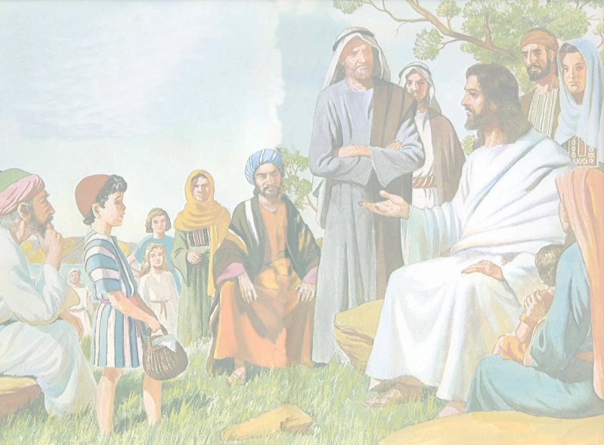
“Então, Jesus, erguendo os olhos e vendo que grande multidão vinha ter com ele,
disse a Filipe: Onde compraremos pães
para lhes dar a comer?
Respondeu-lhe Filipe: Não lhes bastariam duzentos denários de pão, para receber cada um o seu sustento.” João 6:5 e 7. (Grifo nosso).

Slide 8
Pedidos: Nos conduzem a duas verdades
(João 6:5-7)
a) Vivemos para servir às necessidades do mundo (“para lhes dar a comer”).
b) É o próprio Senhor quem coopera com nosso trabalho em prol dos necessitados (“onde compraremos pães...?”)

Slide 9
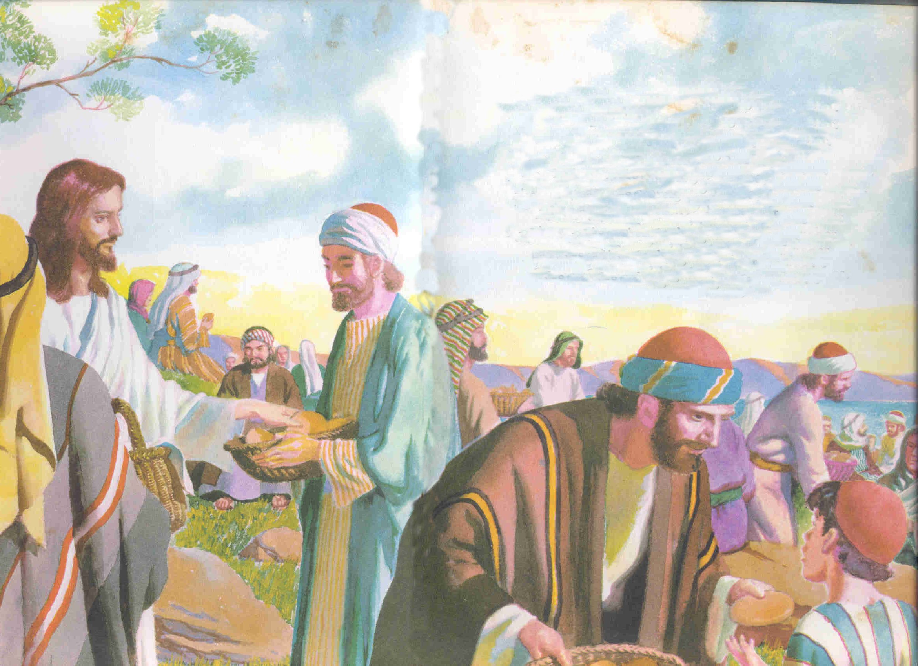
Resultado:
A) Nós mesmos somos beneficiados

Slide 10
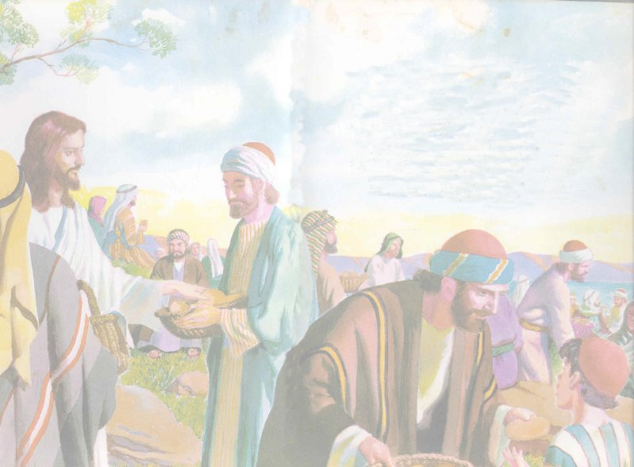
“O Senhor permite que a homens e mulheres sobrevenham o sofrimento, a calamidade, para nos tirar do nosso egoísmo, para em nós despertar os atributos de Seu caráter: compaixão, ternura e amor.” AE, 23-1º.

Slide 11
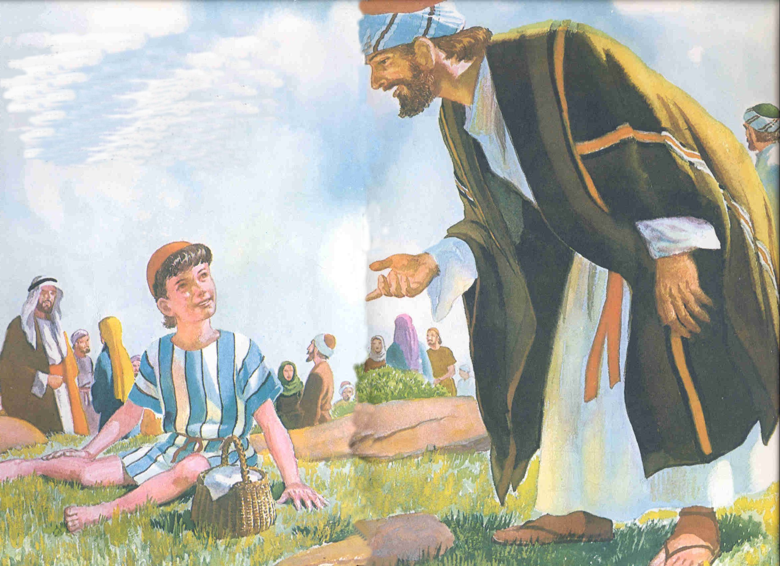
Resultado:
B) Ficamos mais semelhantes a Cristo

Slide 12
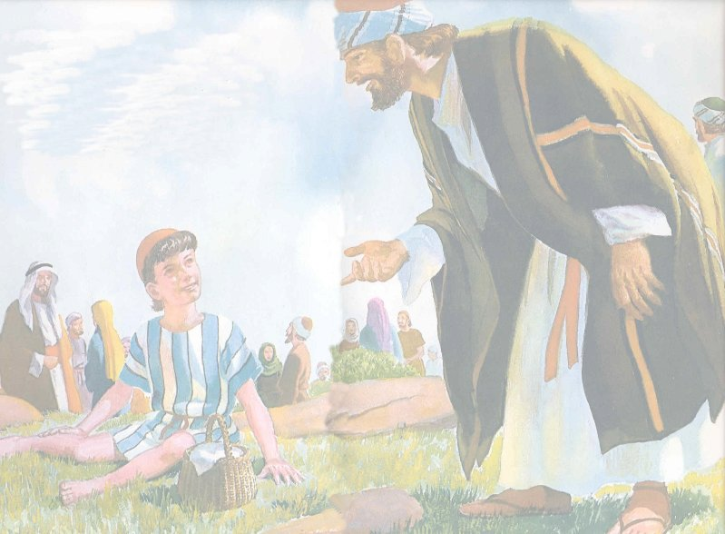
“Cada ato de abnegação para o bem dos outros fortalecerá o espírito de beneficência no coração do doador, levando-o cada vez mais perto do Redentor do mundo, que ‘sendo rico, por amor de nós Se fez pobre, para que pela Sua pobreza enriquecêssemos.’” AE, 20-2º.
“ Deus nos dá, para que nos possamos tornar como Ele: generosos, nobres, caridosos, ao dar uns aos outros.”
AE, 22-2º.

Slide 13
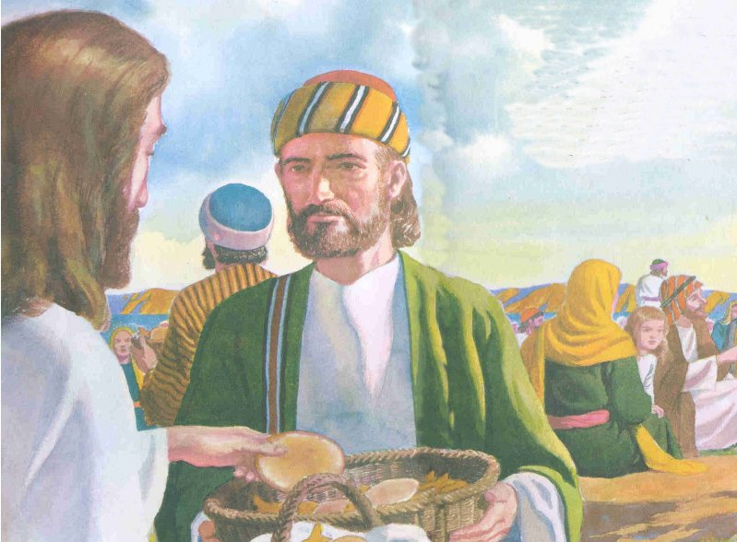
A Resposta de
Filipe

Slide 14
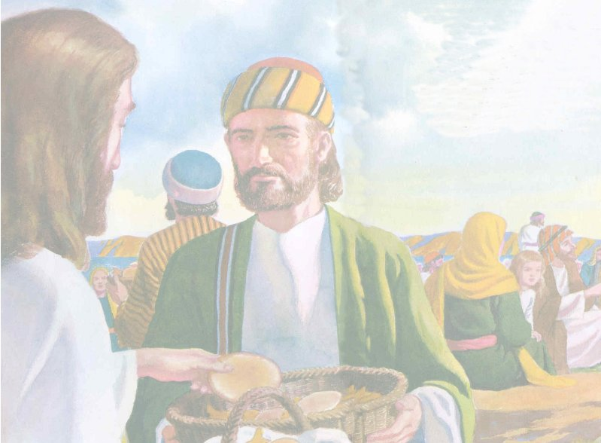
“Não lhes bastariam duzentos denários de pão, para receber cada um o seu pedaço.” João 6:7
200 denários = +/- 8 meses de trabalho = +/- R$ 2.000,00
Experimentou luta entre
Visão da Realidade
x
Visão da Fé

Slide 15
II. Objetivos dos Pedidos de Jesus

Slide 16
“Está aí um rapaz que tem cinco pães de cevada e dois peixinhos; mas isto que é para tanta gente?” João 6:9.
“Mas dizia isto para o experimentar; porque ele bem sabia o que estava para fazer”. João 6:6

Slide 17
II. Objetivos dos Pedidos de Jesus

Slide 18
1. Revelar Nossa Impotência (“mas isto que é para tanta gente?” v. 9).
2. Revelar e Aperfeiçoar nosso Caráter (“dizia isto para o experimentar” v. 6).
3. Revelar Sua Onipotência (“porque ele bem sabia o que estava para fazer” v. 6).

Slide 19
II. Pedidos:
1. Revelar Nossa Impotência
O pouco entregue para Deus é de muito valor
“...mas que é isto para tanta gente?”
“As menores quantias dadas alegremente pelos que estão em condições limitadas são plenamente aceitáveis a Deus, e até de maior valor, à Sua vista, do que as ofertas dos ricos que podem dar seus milhares, sem, contudo, exercerem abnegação ou sentirem falta.” AE, 30-2º.

Slide 20
II. Pedidos:
2. Revelar e Aperfeiçoar o Caráter (“mas isto dizia para o experimentar” v.6)
Para o homem ser semelhante a Deus: “Deus planeou o sistema de beneficência, a fim de que o homem se pudesse tornar como seu Criador: de índole benevolente e abnegada, e ser finalmente co-participante de Cristo, da eterna, gloriosa recompensa.” AE, 15-1º.

Slide 21
II. Pedidos:
2. Revelar e Aperfeiçoar
Nosso Caráter
Indiferença corrói a espiritualidade:“Mas os que manifestam indiferença para com os sofredores da humanidade, serão acusados de indiferença para com Jesus, na pessoa dos santos que sofrem. Nada solapa mais depressa a espiritualidade da alma do que encerrá-la no egoísmo e no cuidado de si mesma.” AE, 27-1º.

Slide 22
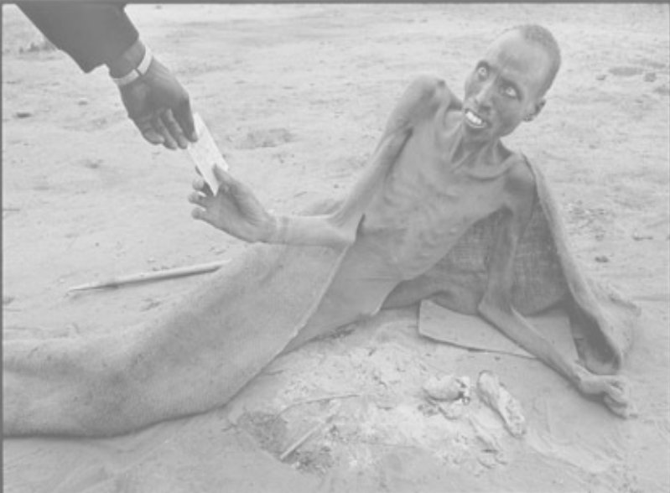
II. Pedidos:
2. Revelar e Aperfeiçoar
Nosso Caráter
Não atender produz perda eterna: “Os que vivem para satisfazer o apetite e os desejos egoístas, perderão o favor de Deus, e perderão a recompensa celeste. Testificam diante do mundo não terem fé genuína, e quando pretenderem comunicar aos outros o conhecimento da verdade presente, o mundo considerar-lhes-á as palavras como o metal que soa e como o sino que retine.” AE, 29-2º.

Slide 23
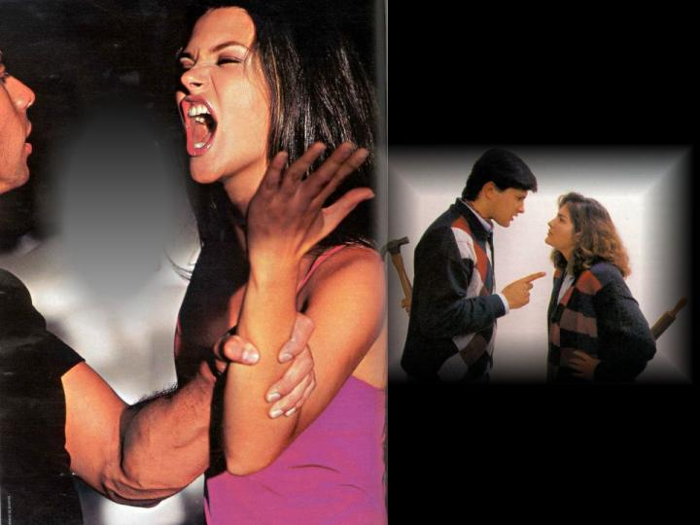
Caráter Egoísta:
Perigo para a Salvação!

Slide 24
“...Tem sido o alvo de Satanás levar os homens a pôr o eu em primeiro lugar... [os homens] têm desenvolvido um egoísmo que enche o mundo de miséria e luta, pondo os seres humanos em desavença uns com os outros.”
AE, 24-1º.

Slide 25
Egoísmo Destrói Relacionamentos...
“O egoísmo é a essência da depravação... Nações, famílias e indivíduos estão cheios do desejo de fazer do eu um centro.... [Mas] O egoísmo destrói a semelhança com Cristo, enchendo o homem de amor próprio.” AE, 24-2º.

Slide 26
Felicidade: Buscar o Bem dos Outros

Slide 27
“... A maneira em que se pode alcançar a verdadeira felicidade é buscar o bem alheio.... Quanto mais destituído de egoísmo for o seu espírito, tanto mais feliz será, porque está cumprindo o propósito de Deus para Ele. O fôlego divino é soprado através dele, tornando-o pleno de alegria.” AE, 24-4º e 25-0.

Slide 28
II. Pedidos:
Revelar Nossa Impotência
Revelar e Aperfeiçoar Nosso Caráter
3. Revelar Sua Onipotência (“Porque ele bem sabia o que estava para fazer.” v.6)

Slide 29
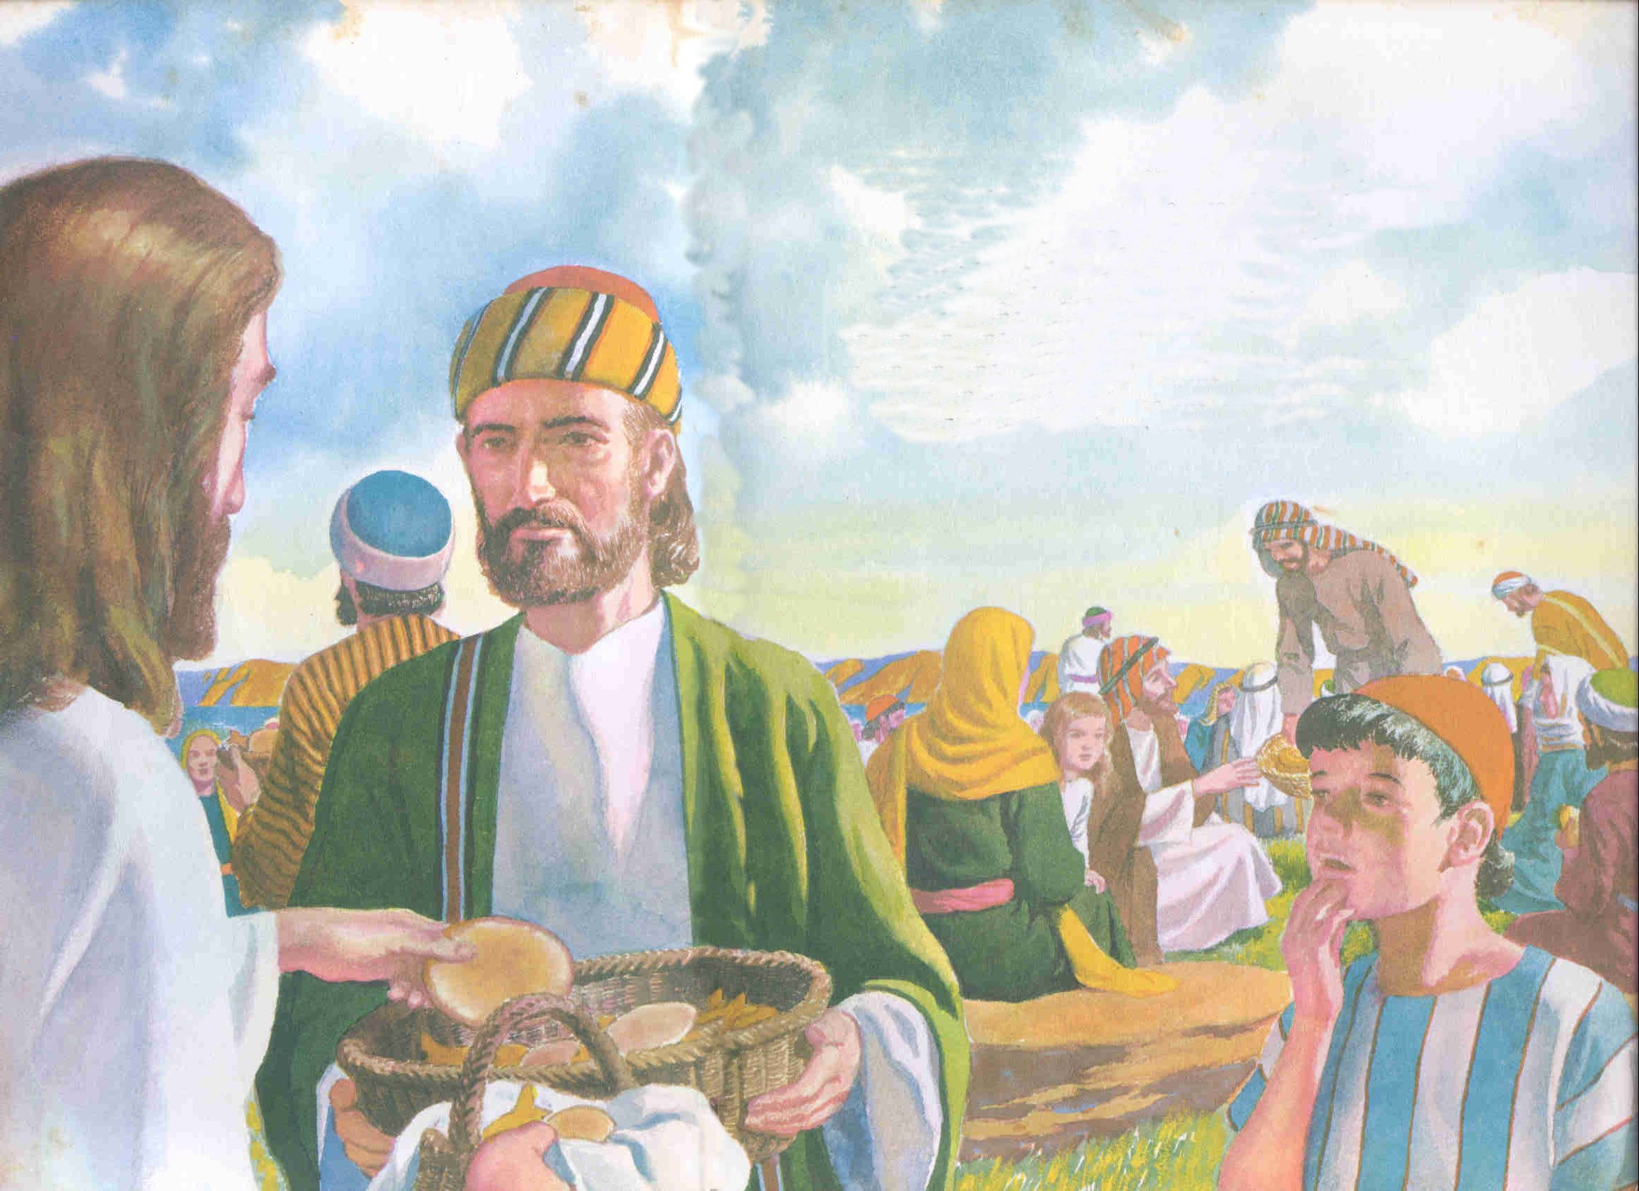
“Ele bem sabe o que está para fazer”

Slide 30
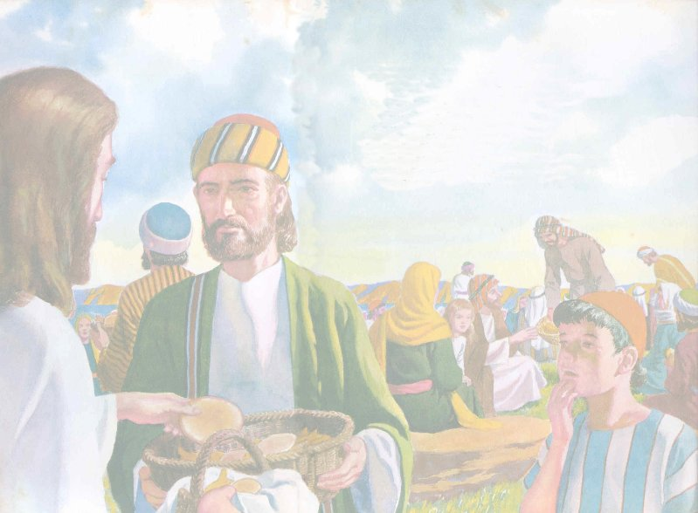
Para ajudar a você na luta contra o pecado
Preservar sua saúde
Para harmonizar e preservar sua família
Para ajudar você na solução dos problemas

Slide 31
“Ele bem sabe o que está para fazer”
Para auxiliar em seu trabalho secular
Para prover o seu sustento
Para manter e desenvolver Sua obra
na Terra

Slide 32
III. Entrega Humana: Impulsos ou Princípios?

Slide 33
LUTA DESIGUAL: “É o egoísmo o mais forte e mais generalizado dos impulsos humanos; a luta da alma entre a simpatia [pelos outros] e a cobiça é uma luta desigual; pois ao passo que o egoísmo é a paixão mais forte, o amor e a beneficência são freqüentemente os mais fracos, e, em regra, o mal ganha a vitória.” AE, 25-1º.

Slide 34
III. Resposta Humana: Impulsos ou Princípios?
SEGUIR IMPULSOS É PERIGOSO! “Portanto, em nosso trabalho e nas nossas dádivas à causa de Deus, não é seguro ser dominado pelos sentimentos ou pelo impulso.... Se somos controlados pelo impulso ou mera simpatia humana, então, nos poucos casos em que nossos esforços em prol dos outros são pagos com a ingratidão, ou em que nossas dádivas são mal usadas ou dissipadas, bastará para congelar as fontes da beneficência.” AE, 25-1º e 2º.

Slide 35
III. Entrega Humana: Motivada por Impulsos ou Princípios?
AGIR POR PRINCÍPIOS FIXOS: “Devem os cristãos agir guiados por princípios fixos, seguindo o exemplo de abnegação e de sacrifício próprio do Salvador.” AE, 25-2º.

Slide 36
III. Resposta Humana: Impulsos ou Princípios?
CÉU: SEM LUGAR PARA EGOÍSTAS - “[Cristo] Deu sua vida com um sacrifício por nós, e nos pede que demos nossa vida em sacrifício por outros.... Cristo não permitirá que nenhuma pessoa egoísta entre nas cortes celestes. Nenhum cobiçoso poderá passar pelos portais de pérola; pois toda cobiça é idolatria.”
AE, 26-2º.

Slide 37
Nossa Reação diante dos pedidos

Slide 38
“Não deveria ser fato lamentado, o haver cada vez mais pedidos para dar. Deus, em Sua providencia, está chamando Seu povo para fora de sua limitada esfera de ação, a fim de que se dediquem a maiores empreendimentos.” AE, 14-3º.

Slide 39
POR QUE OS PEDIDOS SE MULTIPLICAM?

Slide 40
“Muitos do povo de Deus estão em perigo de ser enredados pela mundanidade e cobiça. Deveriam compreender que a Sua misericórdia é que multiplica os pedidos de seus meios. Têm que ser-lhes apresentados objetivos que estimulem a beneficência, ou do contrário não poderão imitar o caráter do grande Exemplo.”
EA, 15-0.

Slide 41
1. IMPEDIMENTOS PARA A ENTREGA

Slide 42
Toda entrega encerra
SACRIFÍCIOS
e
RISCOS

Slide 43
Quando resolvemos não correr riscos, ou à não fazer sacrifícios, escolhemos não conhecer o poder de Deus; escolhemos não ajudar aos outros; escolhemos não crescer na fé e na graça.

Slide 44
2. QUAL DEVE SER A PRIORIDADE DA ENTREGA

Slide 45
Antes de “todas as outras coisas”
“Mas buscai pois, em primeiro lugar, o seu reino e a sua justiça, e todas as outras coisas vos serão acrescentadas.”
Mat. 6:33.

Slide 46
3. NOSSA MOTIVAÇÃO PARA A ENTREGA

Slide 47
Certeza de que o Senhor cuida de nossas necessidades
“Entrega o teu caminho ao Senhor, confia nEle, e o mais Ele fará.” Sal. 37:5.
Correr riscos com Deus, é viver na única segurança que existe.

Slide 48
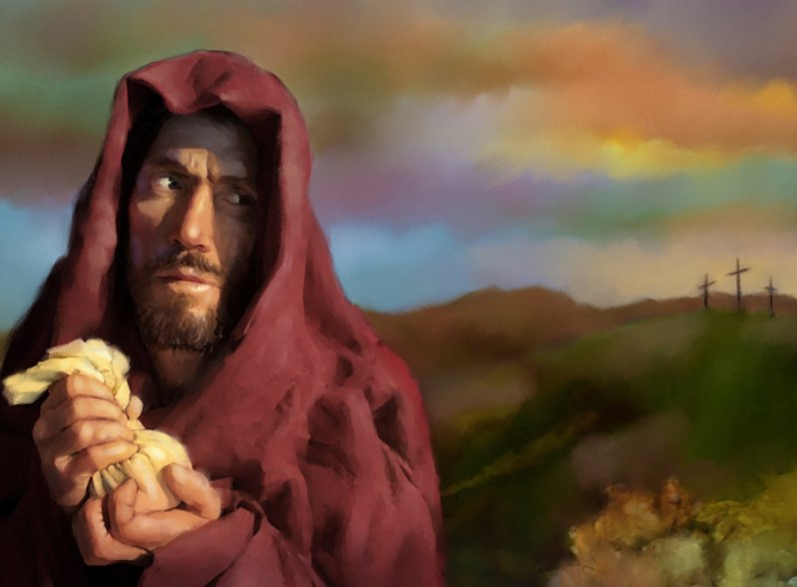
VIVER SEGURO COM O MUNDO: RISCO DE PERDA ETERNA

Slide 49
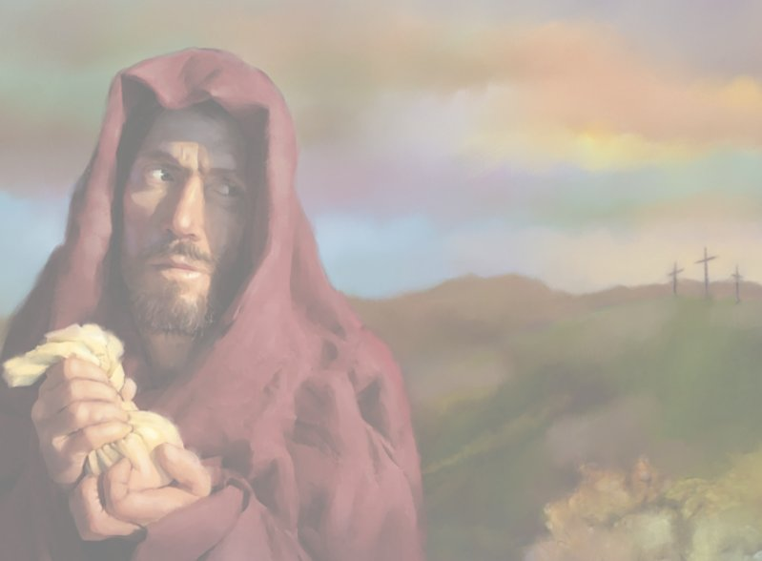
“O mundo passa, bem como a sua concupiscência; aquele porém que, que faz a vontade de Deus permanece eternamente.” I João 2:17.
O Senhor pede que façamos entregas porque quer nos abençoar.

Slide 50
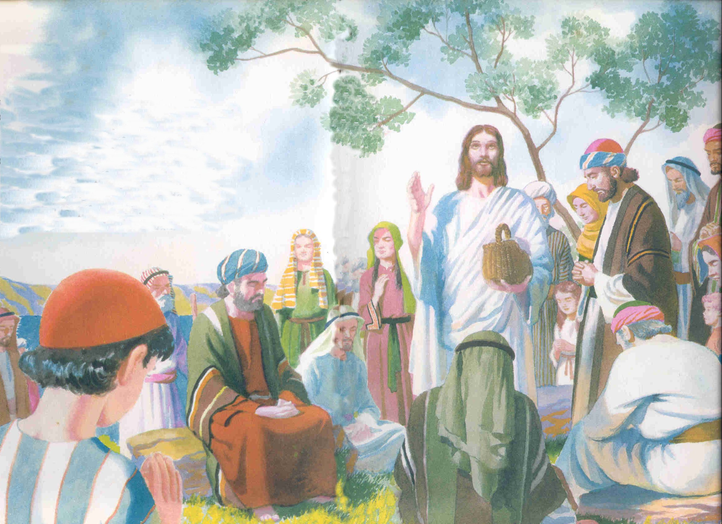
ENTREGA VEM ANTES DA BÊNÇÃO

Slide 51
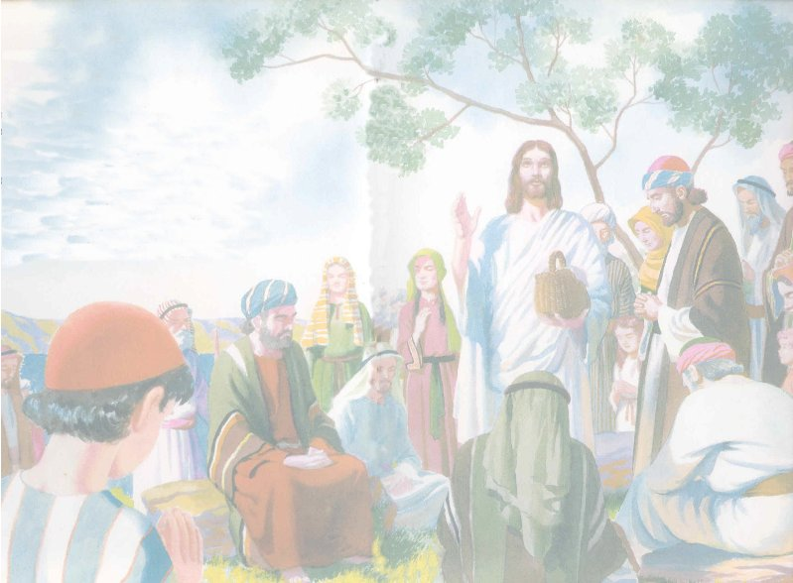
“Disse Jesus: Fazei o povo assentar-se; pois havia naquele lugar muita relva. Assentaram-se, pois, os homens em número de quase cinco mil. Então, Jesus tomou os Paes, e tendo dado graças, distribuiu-os entre eles...”

Slide 52
ENTREGA VEM ANTES DA BÊNÇÃO

Slide 53
“... e também igualmente os peixes, quanto queriam. E, quando já estavam fartos... encheram doze cestos de pedaços dos cinco pães de cevada, que sobraram aos que haviam comido.” João 6:10-13. (Grifo nosso).

Slide 54
PARA QUAL ENTREGA DEUS ESTÁ LHE CONVIDANDO HOJE?

Slide 55
namoro mundano
amizade inapropriada
comida ou bebida imprópria
trabalho no sábado
uma mágoa
uma revolta
falta de perdão (ou outro pecado)

Slide 56
de sua casa para um Pequeno Grupo
de seu tempo para dar estudos bíblicos
de sua vida dedicada ao serviço pelos outros
dos dízimos
de uma oferta percentual (pacto)
ou de várias destas anteriores.

